Slide 1
Shakespeare színháza
Globe theatre
Források: erettsegi.com hirmagazin.sulinet.hu
Deme Dorka 9.a

Slide 2
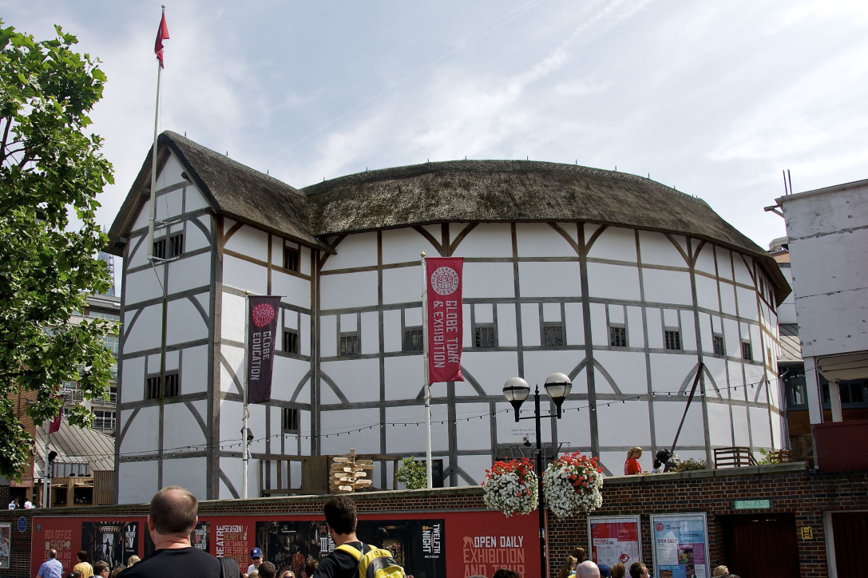
1576

Slide 3
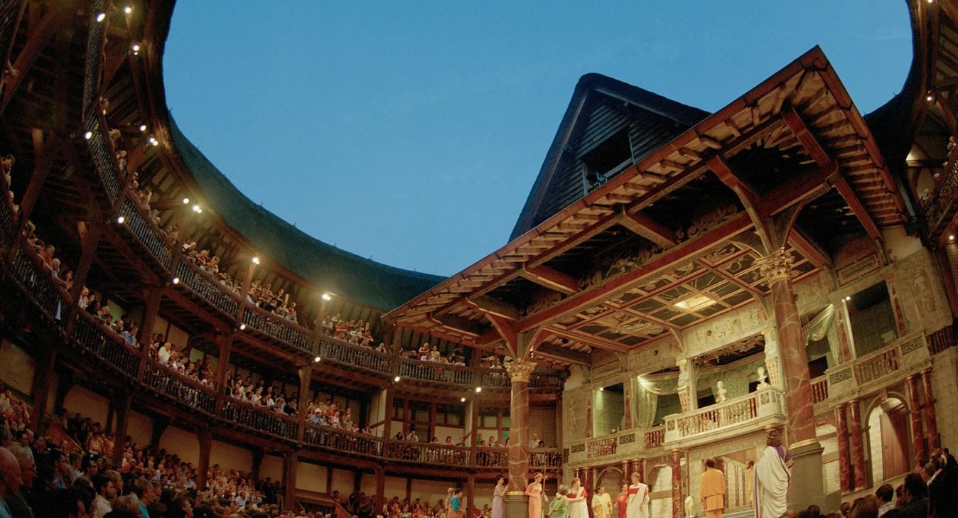
Érdekességek

Slide 4
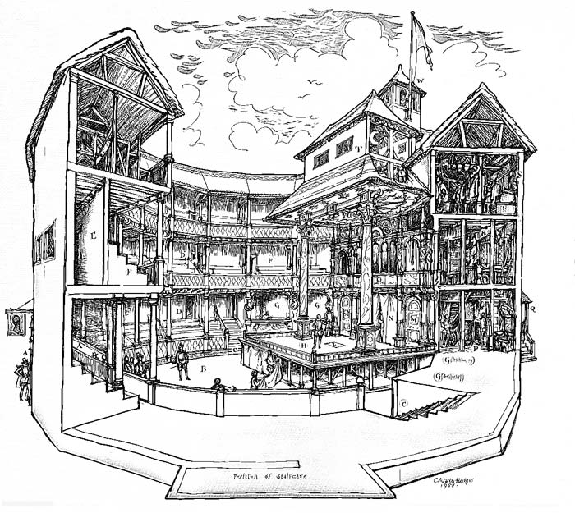
felépítése

Slide 5
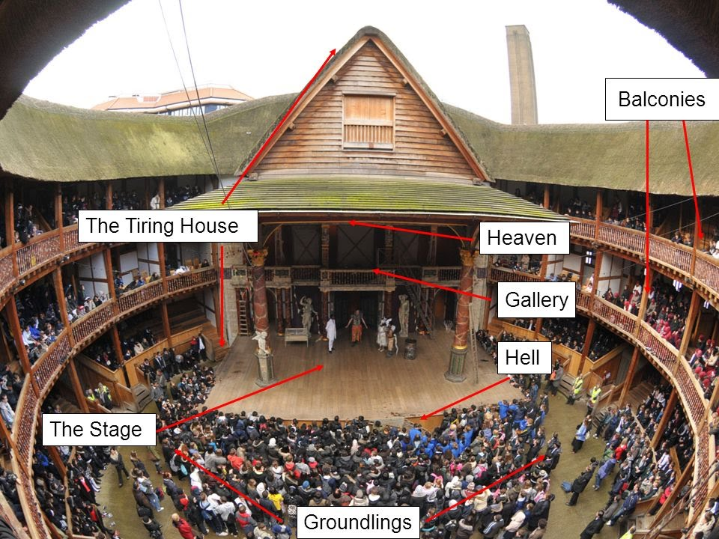
Nevének eredete

Slide 6
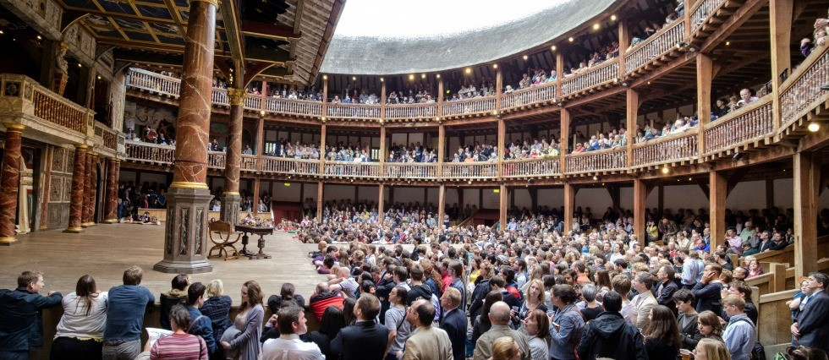
Köszönöm a figyelmet!

